Slide 1
Взаимодействие ДОУ с семьей
Материал подготовлен
Синициной О.Е.
ст.воспитателем МБОУ № 165

Slide 2
Главным в работе любого ДОУ являются сохранение и укрепление физического и психического здоровья воспитанников, их творческое и интеллектуальное развитие, обеспечение условий для личностного роста. Успешное осуществление этой большой и ответственной работы невозможно в отрыве от семьи, ведь родители – первые и главные воспитатели своего ребенка с момента рождения и на всю жизнь.
Актуальность данной темы в том, что современная семья отличается своей нестабильностью, развиваются процессы кризисных явлений в семье, увеличивается число конфликтных семей, где разногласия родителей между собой отражаются на воспитании детей. Увеличивается разница между прожиточным минимумом богатых и бедных, часть населения оказалась на грани нищенства, чаще всего это многодетные семьи.
В связи с таким положением появился термин
«семьи группы риска», которые нуждаются в особой
поддержке.

Slide 3
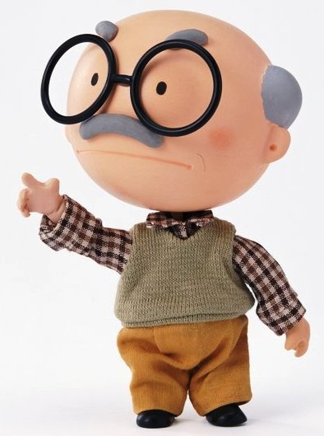
Проблема
Объект
Предмет
определение методов и форм эффективного взаимодействия педагогов ДОУ с семьями
семья как система
методы и формы
Цель:
выявление методов и форм взаимодействия педагогов ДОУ с «семьями группы риска»

Slide 4
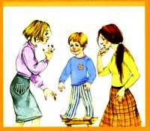
задачи
дать характеристику семье как педагогической системе;
выявить формы и методы социально – педагогического взаимодействия педагогов ДОУ с семьями;
охарактеризовать основные подходы к определению и реализации роли родителей как субъектов дошкольного образования.

Slide 5
Семейное воспитание – общее название для процессов воздействия на детей со стороны родителей и других членов семьи с целью достижения желаемых результатов

Slide 6
Сущность понятия «Семья»
Юридическое понятие
Социологическое понятие
«Семья – объединение чаще всего совместно проживающих лиц, связанных взаимными правами и обязанностями, возникающими из брака, родства, усыновления или иной формы устройства детей на воспитание
в семье»
«Семья – это малая социальная группа, связанная брачными отношениями, общностью быта и взаимной моральной ответственностью перед обществом за воспроизводство населения»
(Харчев А.Г.
российский социолог )

Slide 7
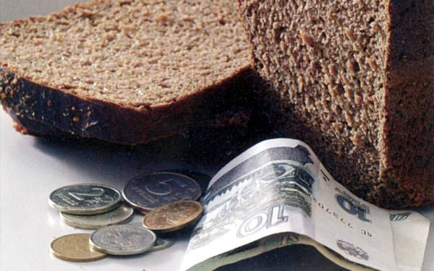
«семья социального риска»
- семья, имеющая трудноразрешимые проблемы, ограничивающие её возможности в создании благоприятных условий для жизни и полноценного развития всех её членов
(Л. М. Шипицына
ректор Института
специальной педагогики
и психологии )

Slide 8
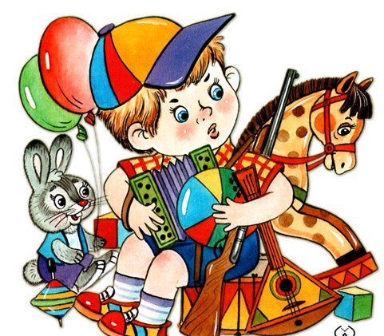
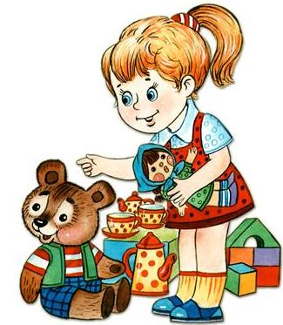
Семья – ведущий фактор развития личности ребенка, от которого во многом зависит дальнейшее человека
семья обеспечивает физическое и эмоциональное развитие человека;
семья влияет на формирование психологического пола ребенка

Slide 9
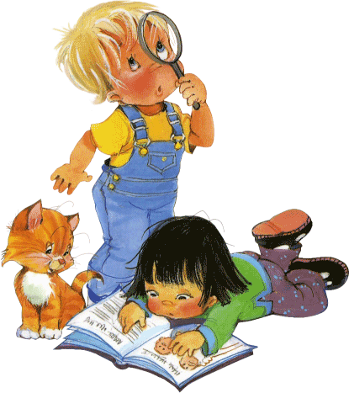
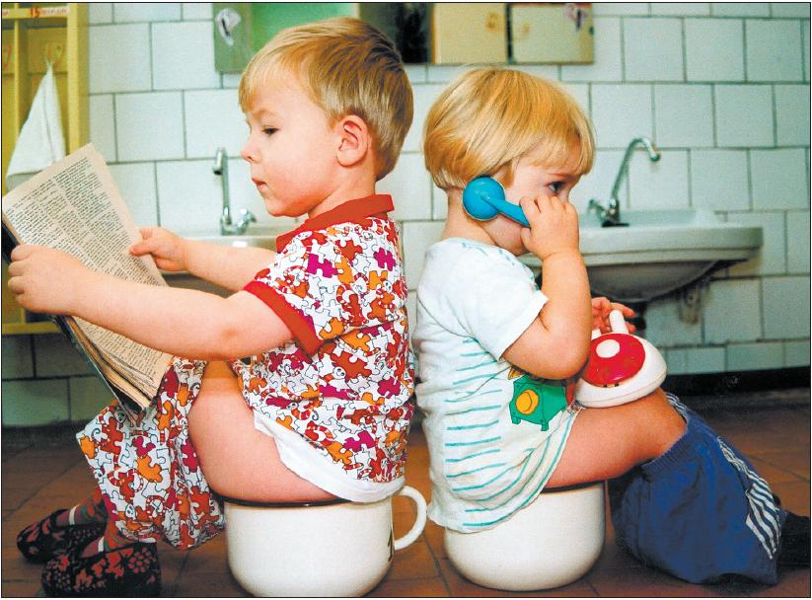
семья играет ведущую роль в умственном развитии ребенка, а также влияет на отношение детей к учебе и во многом определяет ее успешность
семья имеет важное значение
в овладении человеком социальных
норм, определяющих
исполнение
им семейных ролей

Slide 10
в семье формируются
фундаментальные ценностные
ориентации человека
семья играет большую роль в процессе социальной адаптации человека

Slide 11
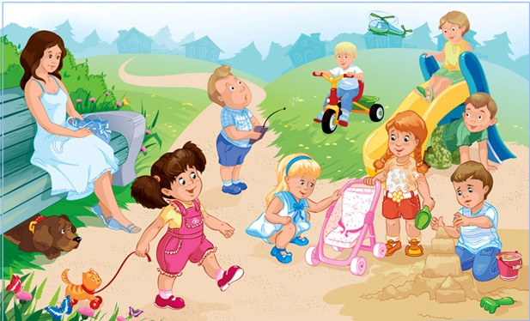
Условная классификация современных родителей
Первая группа – это родители, очень занятые на работе, которым детский сад просто жизненно необходим
хороший присмотр и
уход за ребенком;
полноценное развитие;
оздоровление;
обучение и воспитание;
организация интересного досуга
Задача педагога – организовать, так
называемые, «домашние задания», заранее объявлять о намеченных мероприятиях (например, о веселых стартах или субботнике)

Slide 12
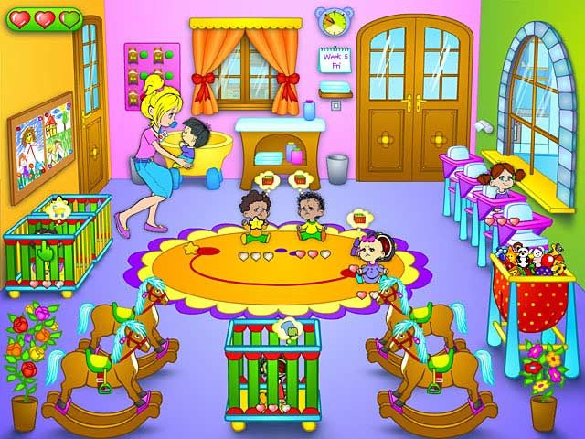
Вторая группа – это родители с удобным рабочим графиком, неработающими бабушками и дедушками
не хотят лишать ребенка:
полноценного общения;
игр со сверстниками;
развития и обучения.
Задача педагогов – не допустить,
чтобы эта родительская группа
осталась на позиции пассивного
наблюдателя, активизировать их
педагогические умения,
вовлечь в работу детского сада.

Slide 13
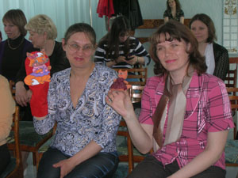
Третья группа – это семьи с неработающими мамами
ждут от детского сада:
интересного общения со сверстниками;
получения навыков поведения в коллективе;
соблюдения правильного режима дня;
обучения и развития
Задача воспитателя – выделить из этой
родительской группы энергичных мам,
которые станут членами родительских
комитетов и активными помощниками
воспитателей. На эту родительскую
группу воспитателю необходимо
опираться в подготовке родительских
собраний, проведении праздников,
конкурсов, выставок и т.п.

Slide 14
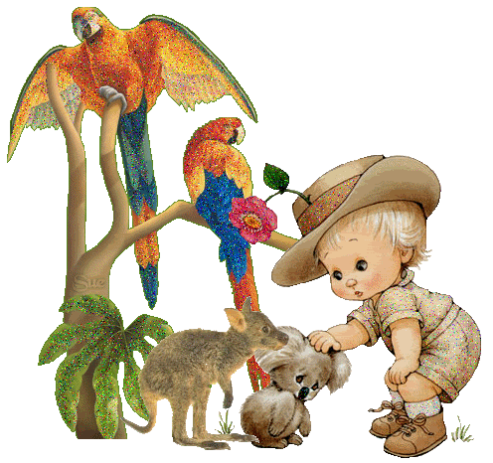
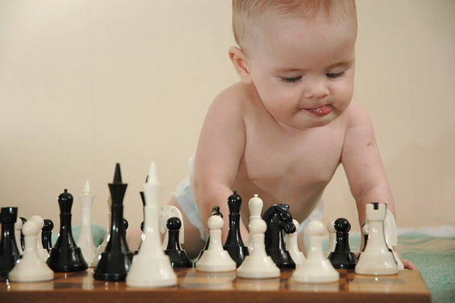
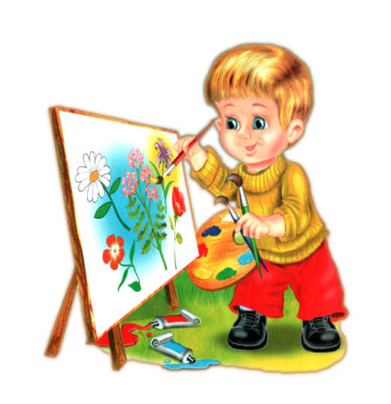
В планировании содержания работы с родителями играет роль и приоритетное направление ДОУ

Slide 15
Формы общения педагога с родителями в ДОУ
традиционные
коллективные
индивидуальные
наглядно-информационные
аудио-видеофрагменты организации различных видов деятельности, режимных моментов, занятий; фотовыставки, стенды, ширмы, папки-передвижки
групповые родительские собрания, конференции, «Круглые столы» и др.
педагогические беседы с родителями

Slide 16
Нетрадиционные формы общения с родителями Автор Т.В. Кротова (преподаватель факультета дошкольной педагогики МПГУ)
Наименование | Цель использования этой формы | Формы проведения общения
Информационно-аналитические | Выявление интересов, потребностей, запросов родителей, уровня их педагогической грамотности | Проведение социологических срезов, опросов, «Почтовый ящик»
Досуговые | Установление эмоционального контакта между педагогами, родителями, детьми | Совместные досуги, праздники, участие родителей и детей в выставках

Slide 17
Познавательные | Ознакомление родителей с возрастными и психологическими особенностями детей дошкольного возраста. Формирование у родителей практических навыков воспитания детей | Семинары-практикумы, педагогический брифинг, педагогическая гостиная, проведение собраний, консультаций в нетрадиционной форме, устные педагогические журналы, игры с педагогическим содержанием, педагогическая библиотека для родителей
Наглядно-информационные: информационно-ознакомительные; информационно-просветительские | Ознакомление родителей с работой дошкольного учреждения, особенностями детей. Формирование у родителей знаний о воспитании и развитии детей | Информационные проспекты для родителей, организация дней (недель) открытых дверей, открытых просмотров занятий и других видов деятельности детей. Выпуск газет, организация мини-библиотек

Slide 18
Важным моментом в предупреждении возникновения проблемных ситуаций являются установление личного контакта педагога с родителями, ежедневное информирование родителей
о том, как ребенок провел
день, чему научился,
каких успехов достиг.

Slide 19
Принципы взаимодействия педагога с родителями
Доброжелательный стиль общения.
Индивидуальный подход.
Сотрудничество, а не наставничество
Тщательная подготовка
Динамичность

Slide 20
Система работы с родителями
Блоки | Основные задачи | Формы
Педагогическое просвещение родителей | Повышение педагогической грамотности родителей | Лекции, семинары, практические занятия, открытые занятия, конференции, работа творческих групп по интересам, педагогические советы, родительские собрания, консультации и др.
Включение родителей в деятельность ДОУ | Создание благоприятных условий для включения родителей в планирование, организацию и контроль за деятельностью дошкольного учреждения | Соревнования, кружки, выпуск газет, конкурсы, викторины, работа кружков, совместные мероприятия и др.

Slide 21
Причины отсутствия взаимодействия ДОУ с семьей
недостаточное знание специфики семейного воспитания;
неумение анализировать
уровень педагогической
культуры родителей
и особенности воспитания детей;
неумение планировать совместную работу с детьми и родителями. У отдельных, особенно молодых, воспитателей недостаточно развиты коммуникативные умения.

Slide 22
Включение родителей в деятельность ДОУ
Участие их в:
организации образовательного процесса;
создание творческих групп, которые активно делятся своим опытом;
организации современной социально – развивающей среды в группах;
оказания дополнительных услуг;
разработке планирования разных видов на всех уровнях:
общедошкольных планов;
самостоятельной деятельности детей;
совместной деятельности детей;
разработке собственных курсов, программ, планов для работы с родителями, детьми;
привлечение родителей к оценке и контролю за деятельностью ДОУ.

Slide 23
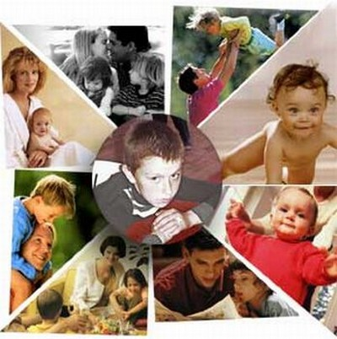
Заключение
Мне очень хотелось бы, чтоб и воспитатели и родители всегда помнили, что семья для ребёнка – это источник общественного опыта. Здесь он
находит примеры для подражания
и здесь происходит его социальное рождение. И если мы хотим вырастить нравственно здоровое поколение,
то должны решать эту проблему
«всем миром»: детский сад, семья,
общественность.

